Slide 1
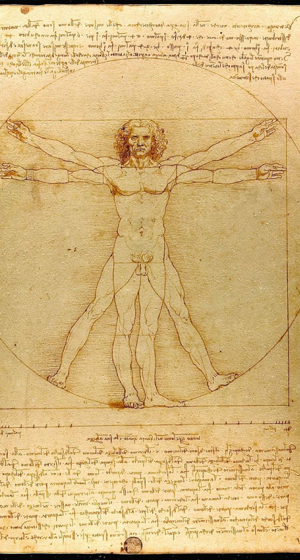
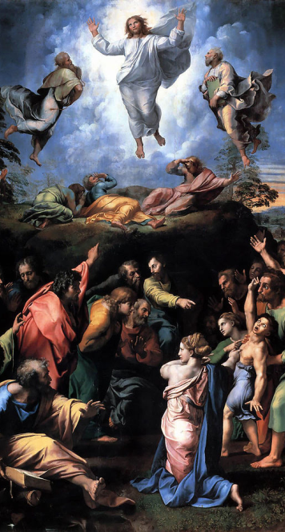
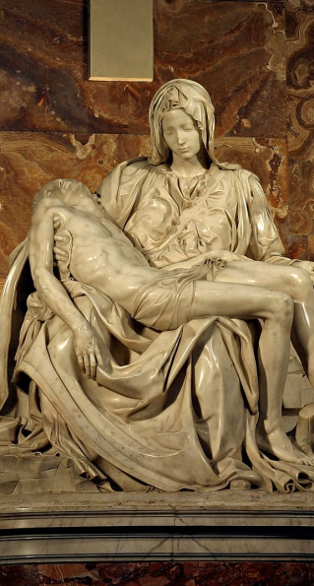
Uusi aika n. 1500-1700-luku

Slide 2
Renessanssi (n. 1400-1500-luku)
= ”uudelleensyntyminen”
Taide- ja kulttuurisuuntaus, joka kehittyi Pohjois-Italian kaupunkivaltioissa
Maailmankuva: yksilökeskeisyys, oppineisuus, sivistyneisyys
Antiikin kulttuurin ihannointi (humanismi)
Ihmisihanteena yleisnero (”uomo universale”), monien alojen taitaja
Kuuluisimpia hahmoja: Da Vinci, Michelangelo, Machiavelli, Shakespeare, Dante Alighieri..

Slide 3
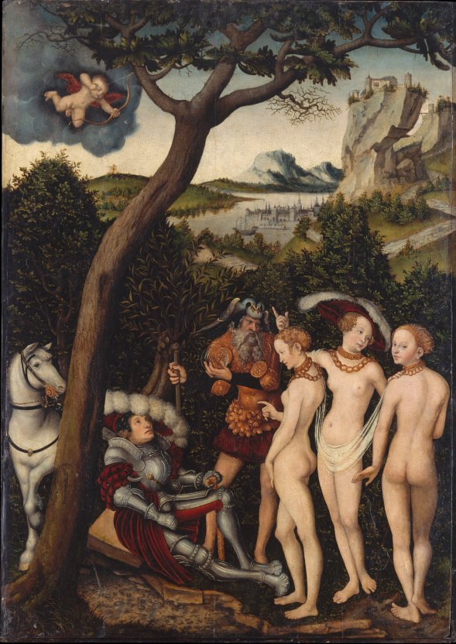
Renessanssitaide
Aiheet: uskonnolliset aiheet, antiikin mytologia
Antiikkivaikutteet: mm. kuvanveisto, arkkitehtuuri
Keskeisperspektiivi (syvyysvaikutelma)
Matemaattisuus, geometrisyys: tarkka ihmisen kuvaaminen
Lucas Cranach: Pariksen tuomio, n. 1528

Slide 4
Jan van Eyck: Arnolfinin perhe (1434), kuvassa on Giovanni Arnolfini ja hänen vaimonsa kotonaan Bruggessa. Peilin yläpuolella on teksti ”Johannes de Eyck fuit hic” (Jan van Eyck oli täällä). Teoksessa on monia vertauskuvia.

Slide 5
Leonardo da Vinci: Pyhä ehtoollinen (1498), kyseessä on seinämaalaus Milanossa kirkon ruokasalissa. Jeesus ilmoittaa juuri yhden opetuslapsistaan pettävän hänet. Teoksessa on nähty jopa sävellys ja nuotit, Jeesuksen vasemmalla puolella näyttäisi istuvan nainen ja lisäksi on nähtävissä ylimääräinen käsi ja veitsi.

Slide 6
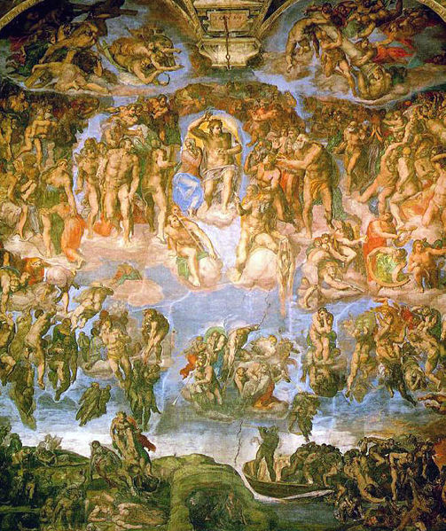
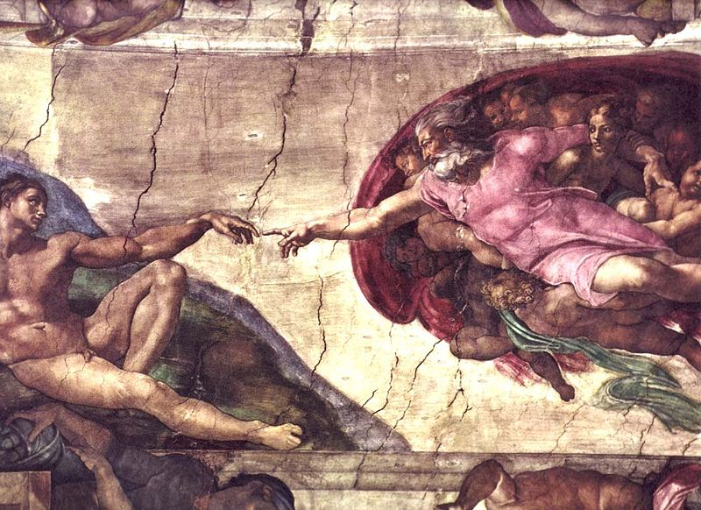
Michelangelo: Sikstuksen kappelin freskot 81508-1512, teokset kuvaavat vanhan testamentin tarinoita, mm. luomiskertomusta, paratiisista karkoitusta ja viimeistä tuomiota.
https://www.youtube.com/watch?v=6nA2gui7DdE

Slide 7
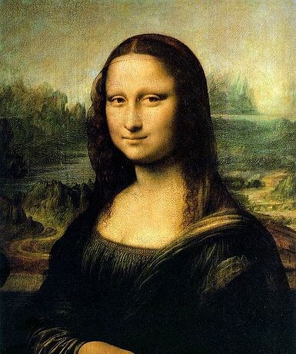
Da Vinci: Mona Lisa (1507), muotokuvassa on ilmeisesti Lisa Giocondo, firenzeläisen kauppiaan rouva. Hymyä on kuvattu tylsistyneeksi, ilkikuriseksi ym. Oikea käsi lepää vasemman päällä, mikä kuvaa uskollisuutta.

Slide 8
Dante Alighieri: Jumalainen näytelmä (1321), kertoo tarinan matkasta helvetistä kiirastulen kautta taivaaseen. Oppaana on runoilija Vergilius. Kuvan Domenico di Michelinon freskossa Dante pitelee teostaan ja seisoo Firenzen kaupungin edustalla osoittaen helvetin porttia. Kiirastulen päällä seisovat Aatami ja Eeva ja ylimpänä on paratiisi.

Slide 9
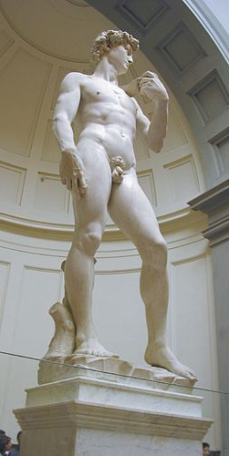
Michelangelo: Daavid (1504), Daavid valmistautuu surmaamaan Goljatin. Teos on yli 5 metriä korkea ja sijaitsee Firenzessä. Teos symboloi Firenzen kaupunkivaltion vapauden puolustamista. Daavid on nostanut lingon olkapäälleen. Daavid on kuvattu kreikkalaisen jumalpatsaan kaltaisena.

Slide 10
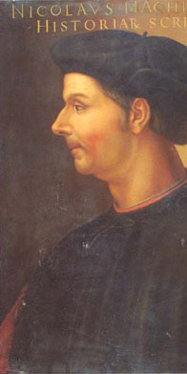
Machiavelli: Ruhtinas (1532), teos on ohjekirja hallitsijoille. Machiavelli arvosti voimakasta hallitsijaa, joka saattoi käyttää koviakin keinoja (sota, murhat ym.) ajaakseen valtionsa etua. Machiavellismi on kuuluisa lauseesta: ”Tarkoitus pyhittää keinot.”

Slide 11
Botticelli: Venuksen syntymä

Slide 12
Shakespeare: Hamlet

Slide 13
Donatello: Daavid

Slide 14
Boccacio: Decamerone

Slide 15
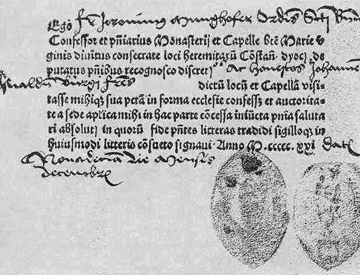
Reformaatio ja uskonsodat 1500-1600-luvuilla
1500-luvulla katolisen kirkon omaisuus ja verotulot herättivät kritiikkiä
Anetodistuksia ostamalla sai syntejä anteeksi
Keskeisin kriitikko Martti Luther: kansankieliset saarnat ja maallistumisesta luopuminen
Katolinen kirkko hajosi protestanttisiin liikkeisiin: anglikaanit, kalvinistit ja luterilaiset
Kiistely johti uskonsotiin: 30-vuotinen sota 1618-4 ja Katolisen kirkon vastauskonpuhdistukseen: mm. propaganda, lähetystyö, barokkitaide

Slide 16
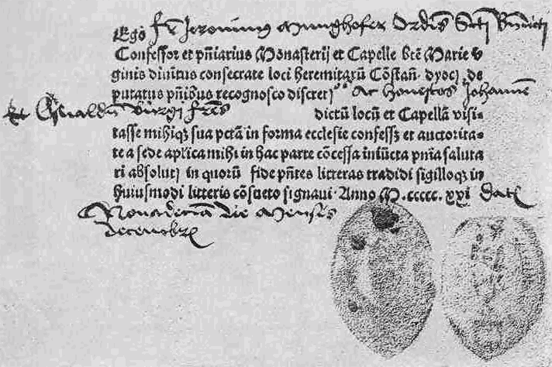
Anekauppa

Slide 17
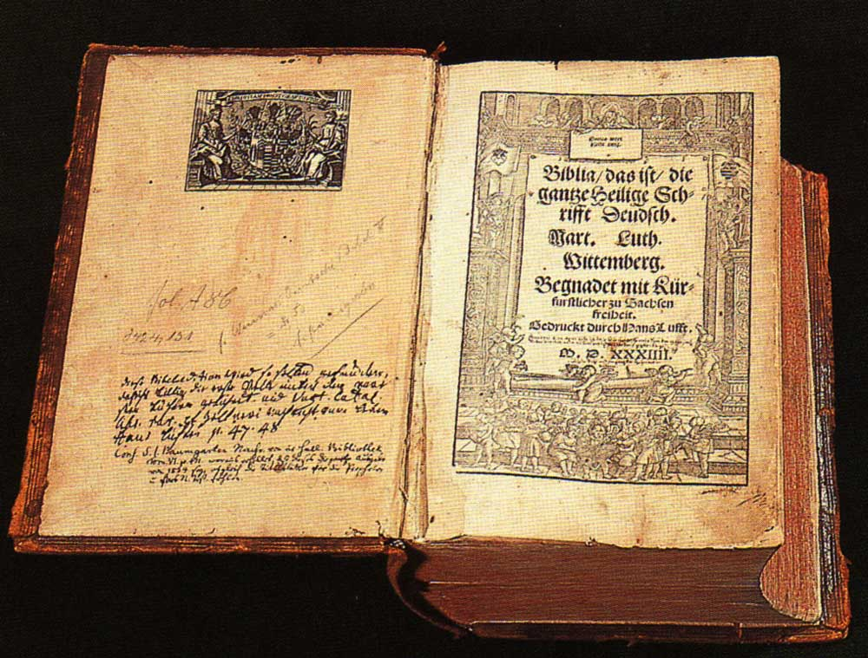
Martti Luther (1483-1546)

Slide 18
Lutherin työhuone Wartburgin linnassa.

Slide 19
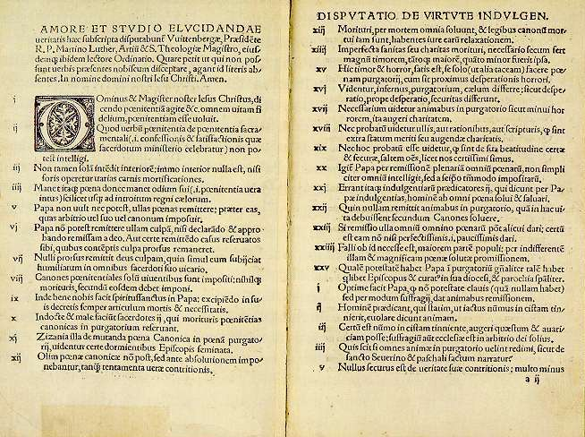
95 teesiä

Slide 20
Esimerkkejä teeseistä
”On Jumalan pilkkaamista sanoa, että aneristillä, joka on koristettu paavin vaakunalla ja pystytetään kirkkoihin, on sama arvo kuin Kristuksen ristillä.” – 79. teesi
”Miksi ei paavi päästä vapaaksi kiirastulesta puhtaastaan pyhän rakkauden pakotuksesta ja sielujen äärettömän hädän hellyttämänä - siinähän toki pitäisi olla hänelle kyllin syytä! - kun hän kuitenkin vapauttaa lukemattomia sieluja kurjan rahan vuoksi, joka annetaan Pietarinkirkon rakentamiseen, siis niin mitättömästä syystä?” – 82. teesi

Slide 21
Absolutismi
1600-luvulla siirryttiin absolutismiin eli kuninkaan yksinvaltaan
Syinä olivat löytöretkiltä saadut vauraudet ja katolisten kirkon hajaannus
Malliesimerkki absolutismista oli Ranskan kuningas Ludvig XIV ja Versailles

Slide 22
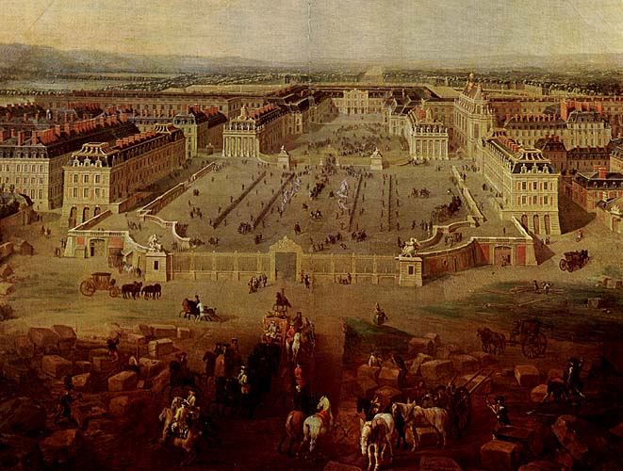
Ludvig XIV (1638-1715)

Slide 23
Barokki (1600-luku)
Barokki = ”epämuodostunut helmi”
Korosti mahtipontisuutta, koristeellisuutta, geometrisia muotoja ja tarkkoja etikettejä
Yhteys katoliseen kirkkoon
Maalauksissa tummat sävyt, valon ja varjon vaihtelu
Aiheina muotokuvat tai tunteikkaat aiheet
Taiteilijoita Rubens, Rembrandt, Bach, Vivaldi..

Slide 24
Rembrandt: Yövartio (1642)

Slide 25
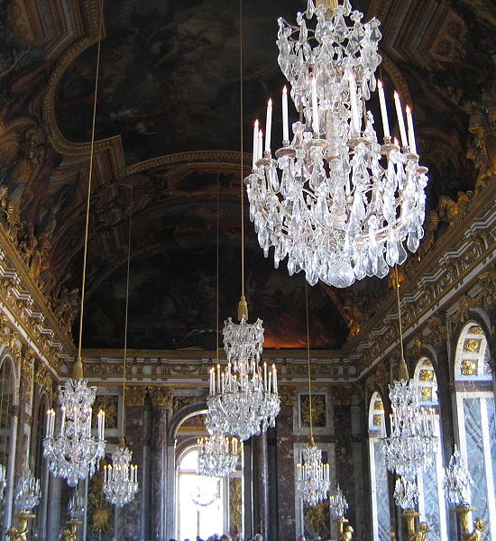
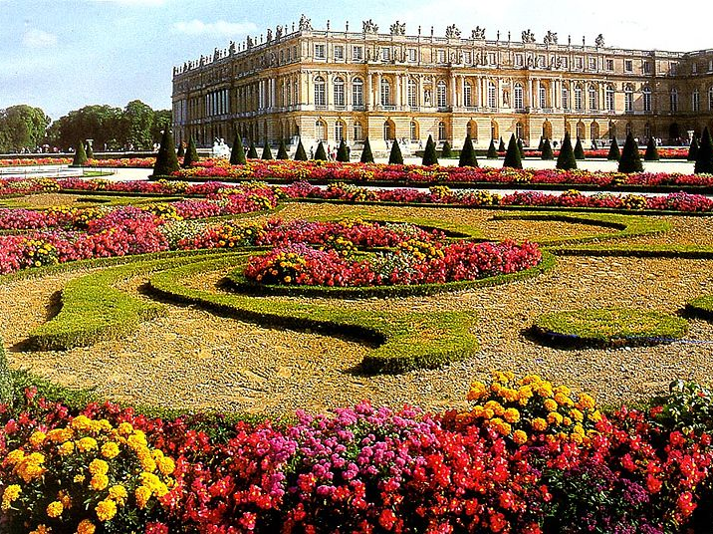
Versailles

